Slide 1
苏教版第四册第17课
歌唱二小放牛郎
青阳县实验小学 钱进
2007年5月30日

Slide 2
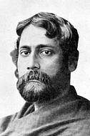

被俘的英雄
［印度］泰戈尔
泰戈尔

Slide 3
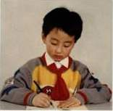
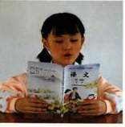
敌人 迷失 埋伏 顺从
战士 机关 主张 传扬

Slide 4
不是那放牛的孩子王二小贪玩耍
丢了牛，而是

Slide 5

牛儿还在山坡吃草，
放牛的却不知道哪儿去了。
不是他贪玩耍丢了牛，
那放牛的孩子王二小。

Slide 6
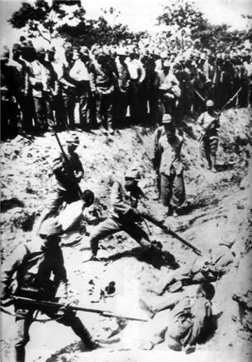
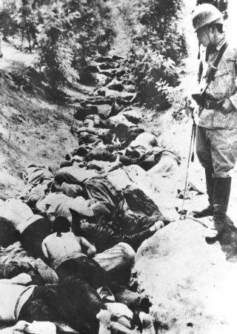
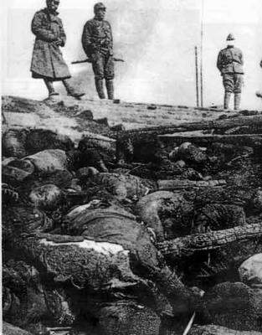
南京大屠杀

Slide 8
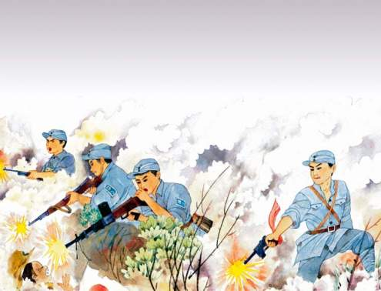
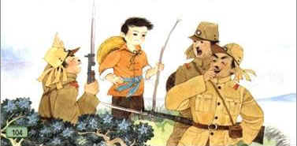

Slide 9
战斗结束了， 来了，望着躺在石头
上的二小，眼含热泪说：“ ”
爸爸、妈妈，
爷爷、奶奶，
亲密的小伙伴们，
乡亲们，
八路军战士们

Slide 10
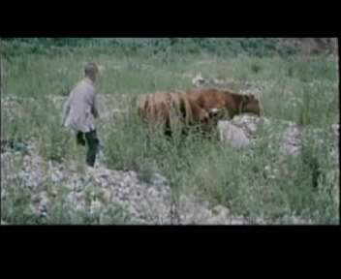

Slide 11

英雄王二小永垂不朽！
被俘的英雄

